Slide 1
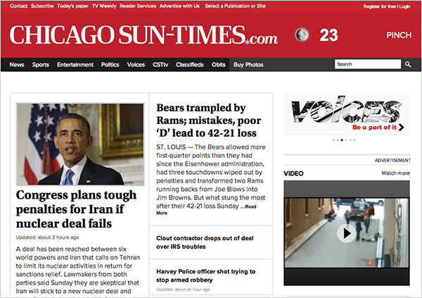
NEWBEO WEBSITE project
Thành viên:
Phạm Hồng Cang 15110014
Lê Minh Chương 15110020
Phạm Gia Bảo Đại 15110029
Đặng Công Đạt 15110030
Lê Quang Sơn 15110118

Slide 2
content
Review Requirement
Work Breakdown Structure
Time
Cost

Slide 3
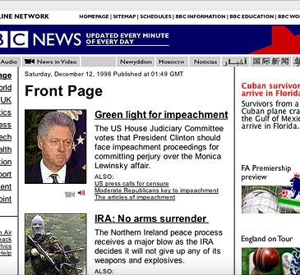
Review requirement
Project Charter
Requirement

Slide 4
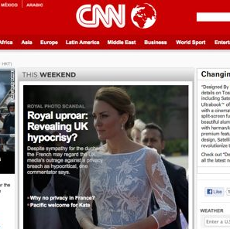
Project charter
Dự án phải hoàn thành trong vòng 9 tuần – 45 ngày
(6/10/2018 – 6/12/2018)
Chi phí: 300 triệu ( $ 13,186.81 )
Phát tiển website chuyên về tin tức tài chính và thông tin chứng khoán.
Ngoài ra web phải tích hợp tính năng phân tích, giá cả chứng khoán. ( AI )
Phát triển trang web bằng cách sử dụng nhiều bài viết mới nhất update hằng ngày, thu hút nhiều phản hồi của người dùng.
Nhân viên của công ty có thể đăng tin tức một cách thuận tiện.

Slide 5



Requirement
Về người dùng
Về hệ thống
Về giao diện

Slide 6
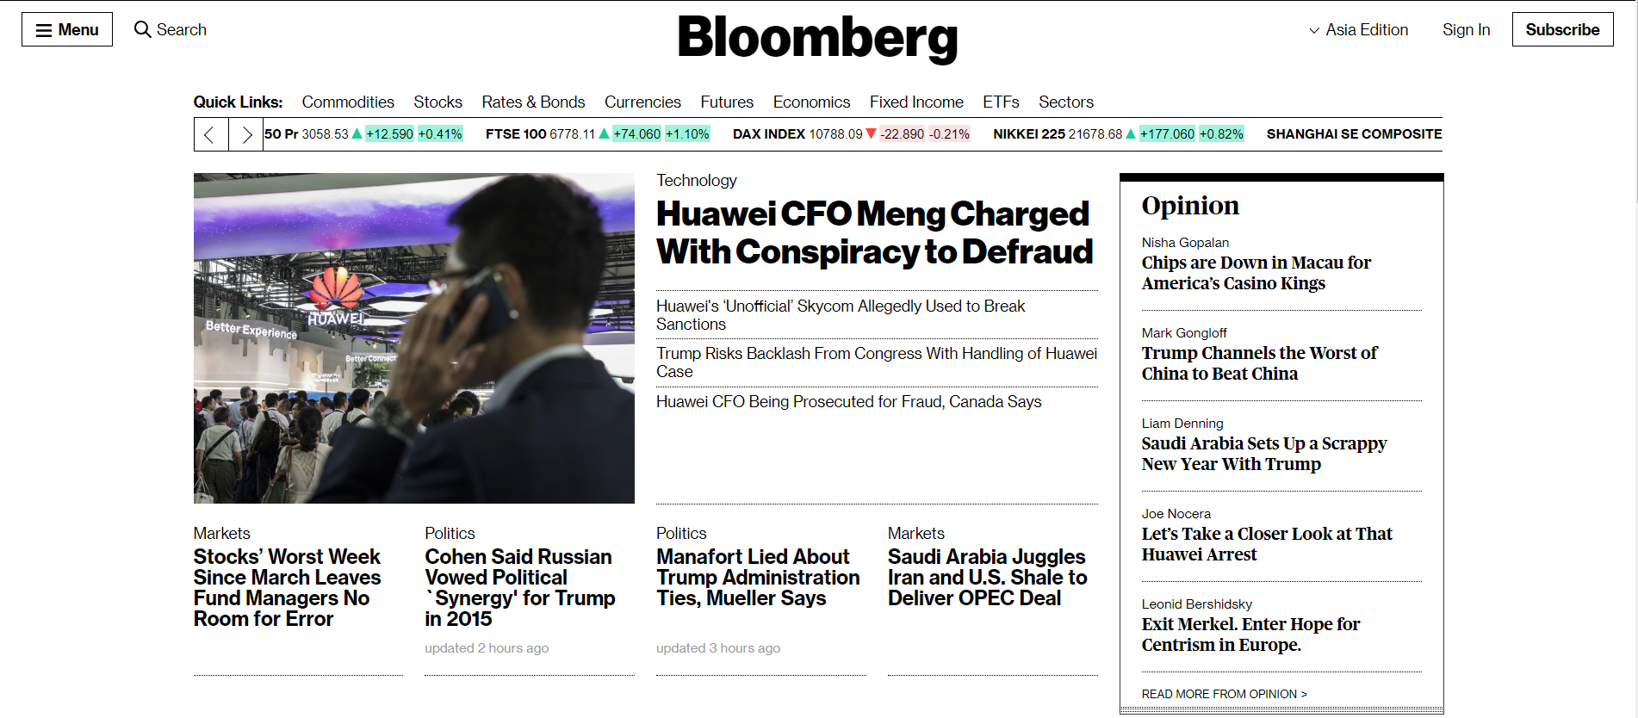
Example Design

Slide 7

WORK BREAK DOWN STRUCTURE
(5 MEMBERS)

Slide 8
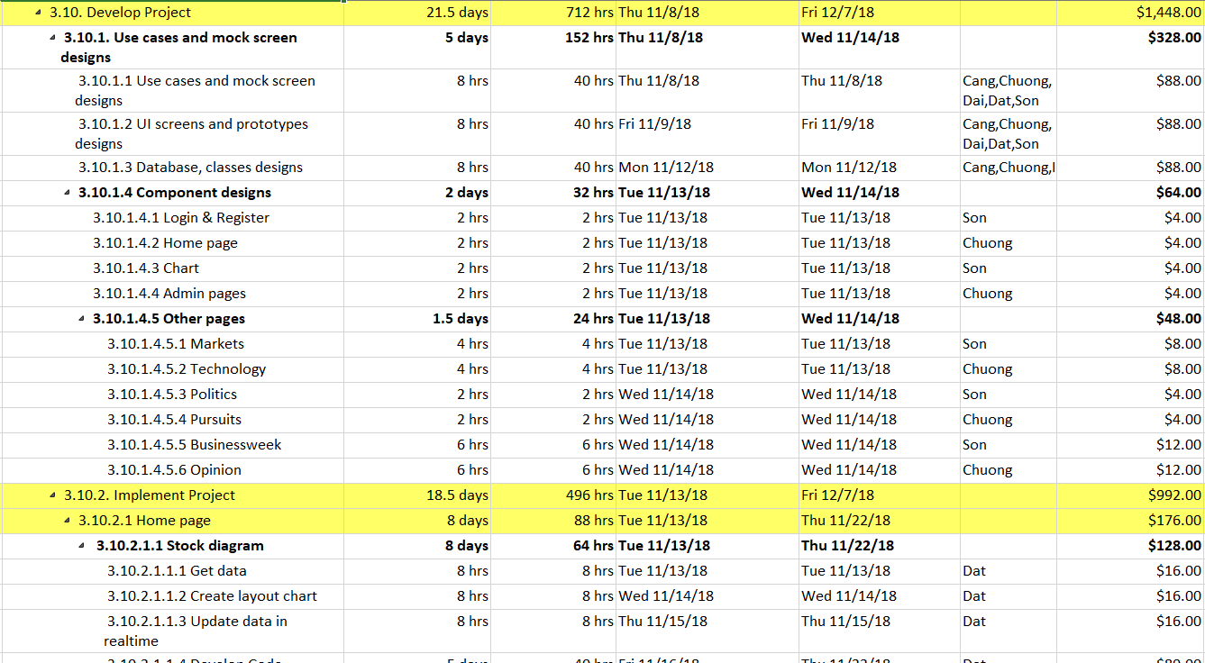
Gantt Chart

Slide 9
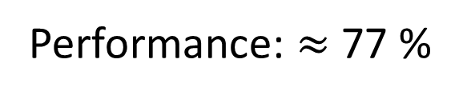
Time Report
8/10/2018 – 26/12/2018 : 58 ngày
Performance: $≈$77 %
Collect & Defined Requirement (5%)
Design ( 40% )
Code – Deploy - Test ( 50% )
Maintain ( 5% )

Slide 10
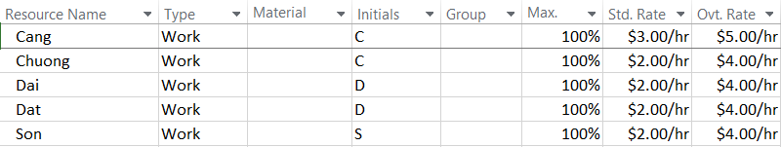
Resource Sheet

Slide 11
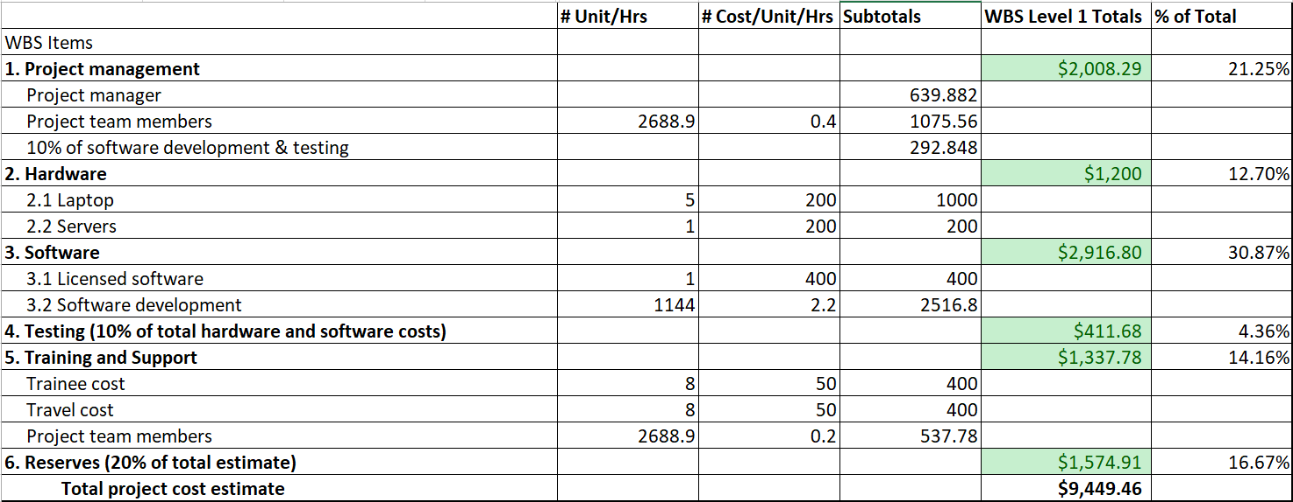
Project Cost Estimate

Slide 12

evaluate
Budget: $ 13,186.81
Cost: $ 9,449.46
Performance: 77%
Profit: $ 3737.35
Cần estimate task, time và resource hợp lý hơn
Margin: 39,55 %
Lợi nhuận chấp nhận được

Slide 13
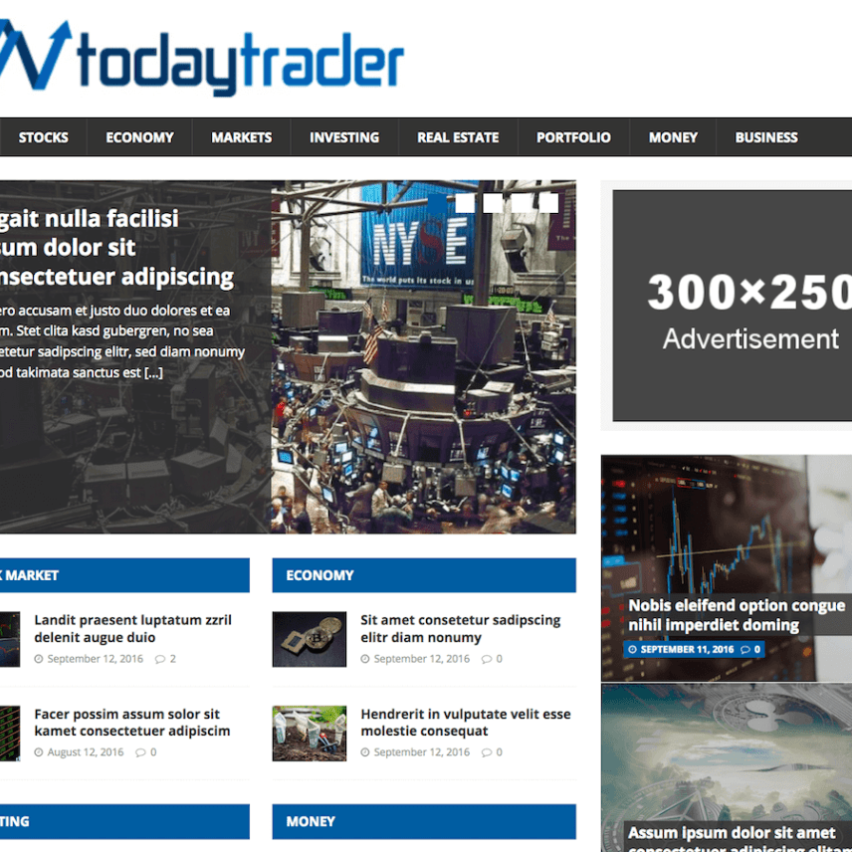
Thank you
C5R@gmail.com
http://www.C5r.com/

